Slide 1
이웃사이더

Slide 2
Content
”
프로젝트 개요
프로젝트 상세내용
프로젝트 결과

Slide 3
프로젝트 개요

Slide 4
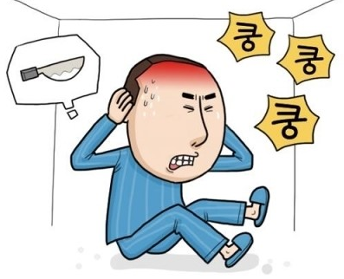
개요
”

Slide 5
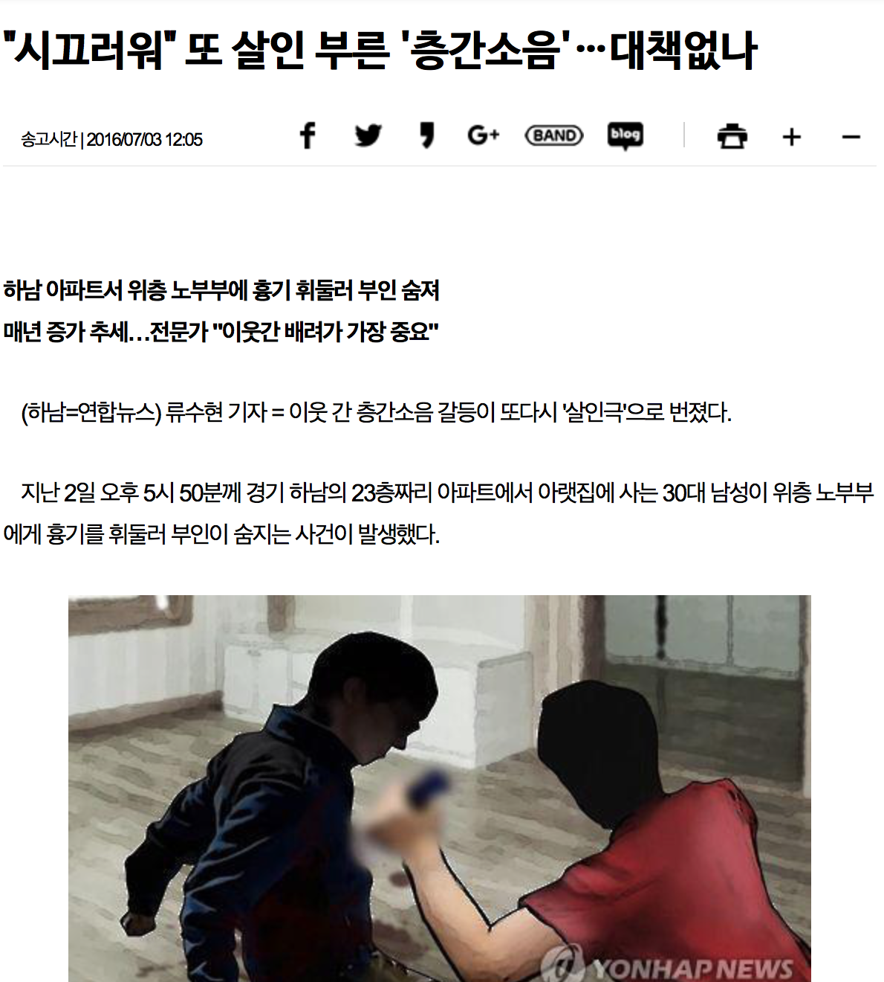
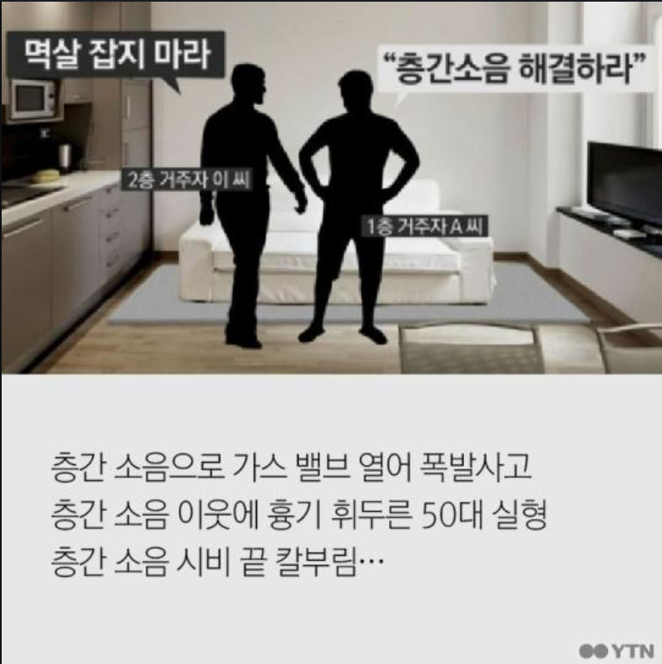
개요
”

Slide 6
개요
”

Slide 7
개요
”
해결율
2012 61%
2013 67%
2014 73%
2015 72%
2016 64%

Slide 8
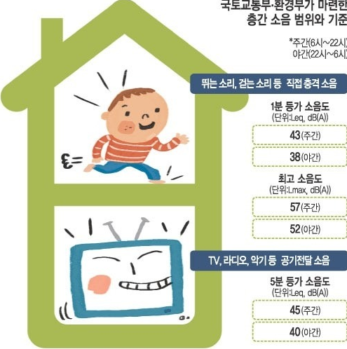
규정
구분 | 평가방법 | 주간 | 야간
직접충격소음 | 1분 등가소음도 | 43 dB | 38 dB
 | 최고소음도 | 57 dB | 52 dB
공기전달음 | 5분 등가소음도 | 45 dB | 40 dB

Slide 9
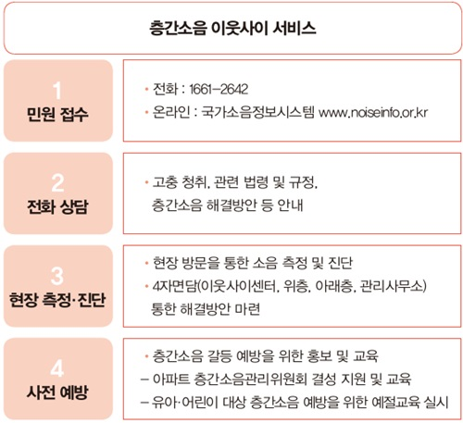
”
개요

Slide 10
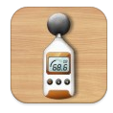
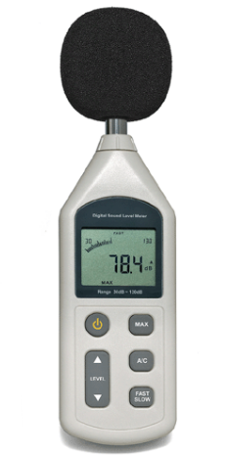
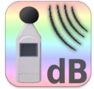
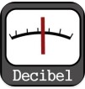
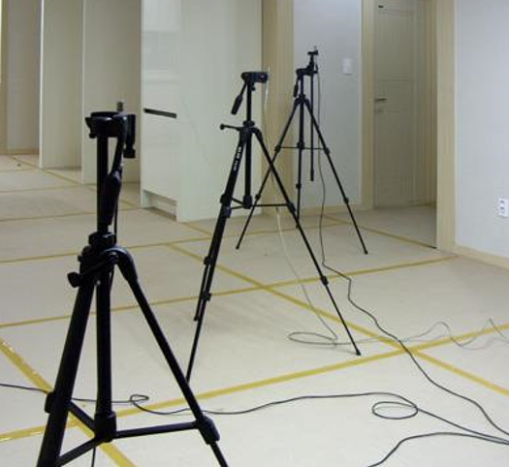
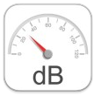
관련기술

Slide 11
계획
”
Task | Activity | 상세기간 | 기간
 |  |  | 9월 |  |  |  | 10월 |  |  |  |  | 11월 |  |  |  | 12월
착수/계획 | 조 편성 | 9.7
 | 아이디어 및 정보 수집 | 9.7~21
 | 기본 계획서 작성 (Business Canvas Model & Proposal) | 9.21-10.5
설계 | 아두이노 하드웨어(회로) 제작 | 10.12~16
 | 아두이노 소프트웨어 제작 | 10.16~11.2
 | 중간발표 | 11.2
최종단계 | 디버깅 수행 및 App연동 | 11.2~16
 | 기준치 설정 및 보강 | 11.16~12.14
 | 최종 마무리 및 시연 (Final Report 작성) | 12.15
~10.16
소음 측정에 필요한 아두이노 기기 제작
~10.24
센서를 이용, 소리 진동값 전송
~11.12
App 기능과 UI제작
~11.02
센서로부터 측정된 값을 dB, Hz 변환
~11.28
상황별 측정값에 따른 기준치

Slide 12
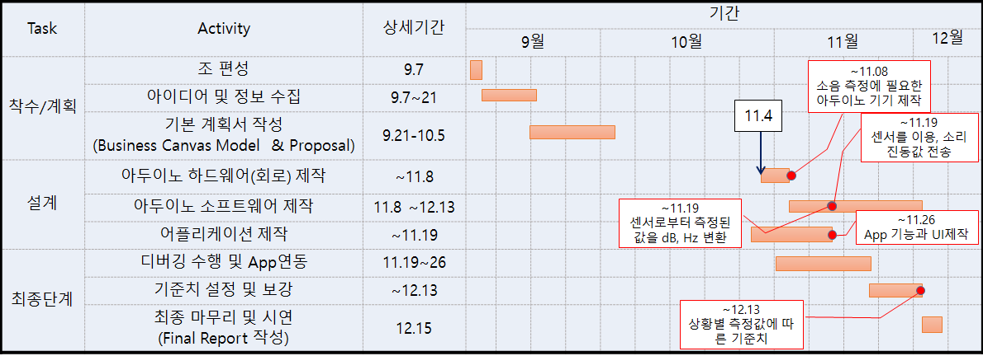
개요
”

Slide 13
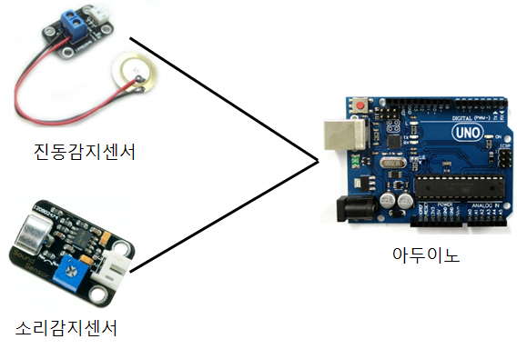
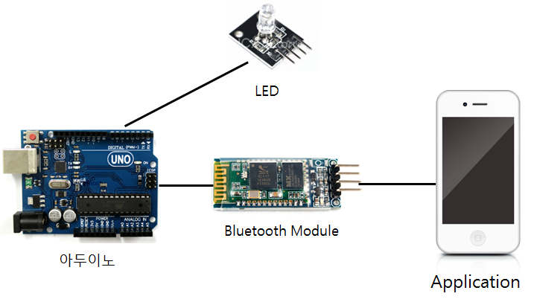
Design
1. 진동 및 소음 측정
2. 통신 및 알림시스템

Slide 14
프로젝트 상세내용

Slide 15
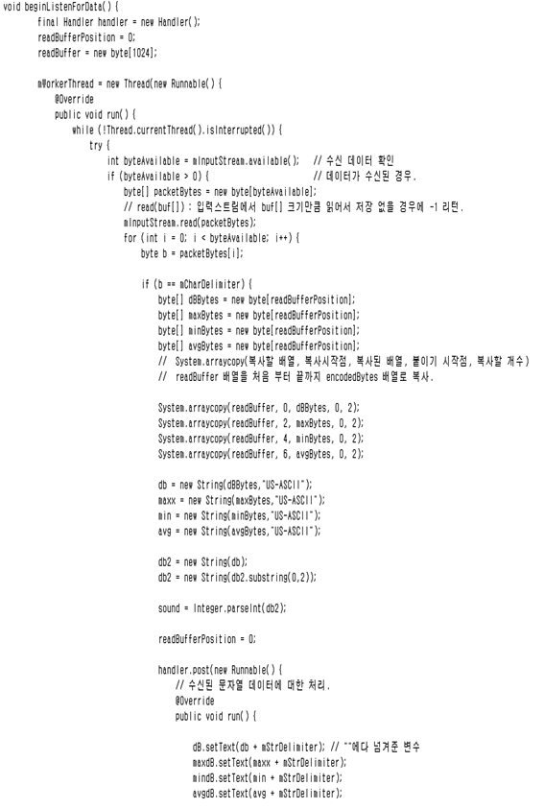
수신 및 메인 기능
안드로이드 코딩

Slide 16
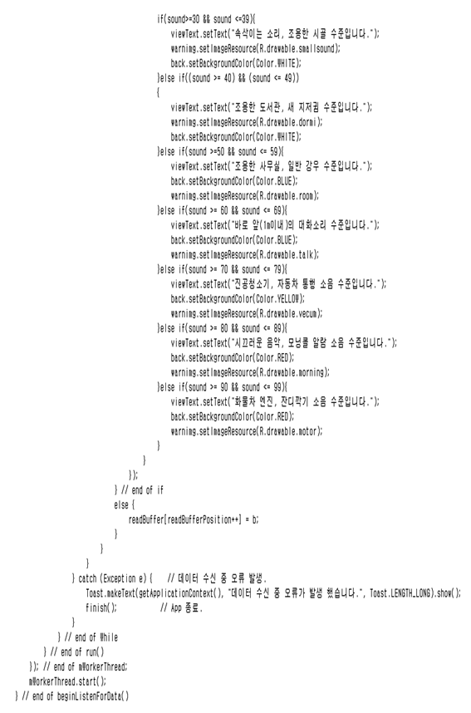
수신 및 메인 기능
안드로이드 코딩

Slide 17
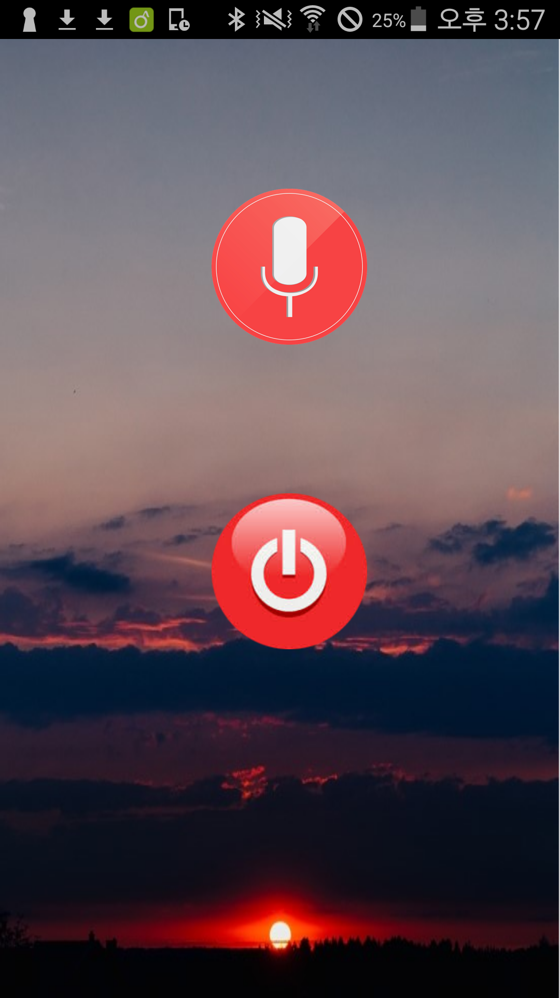
User Interface

Slide 18
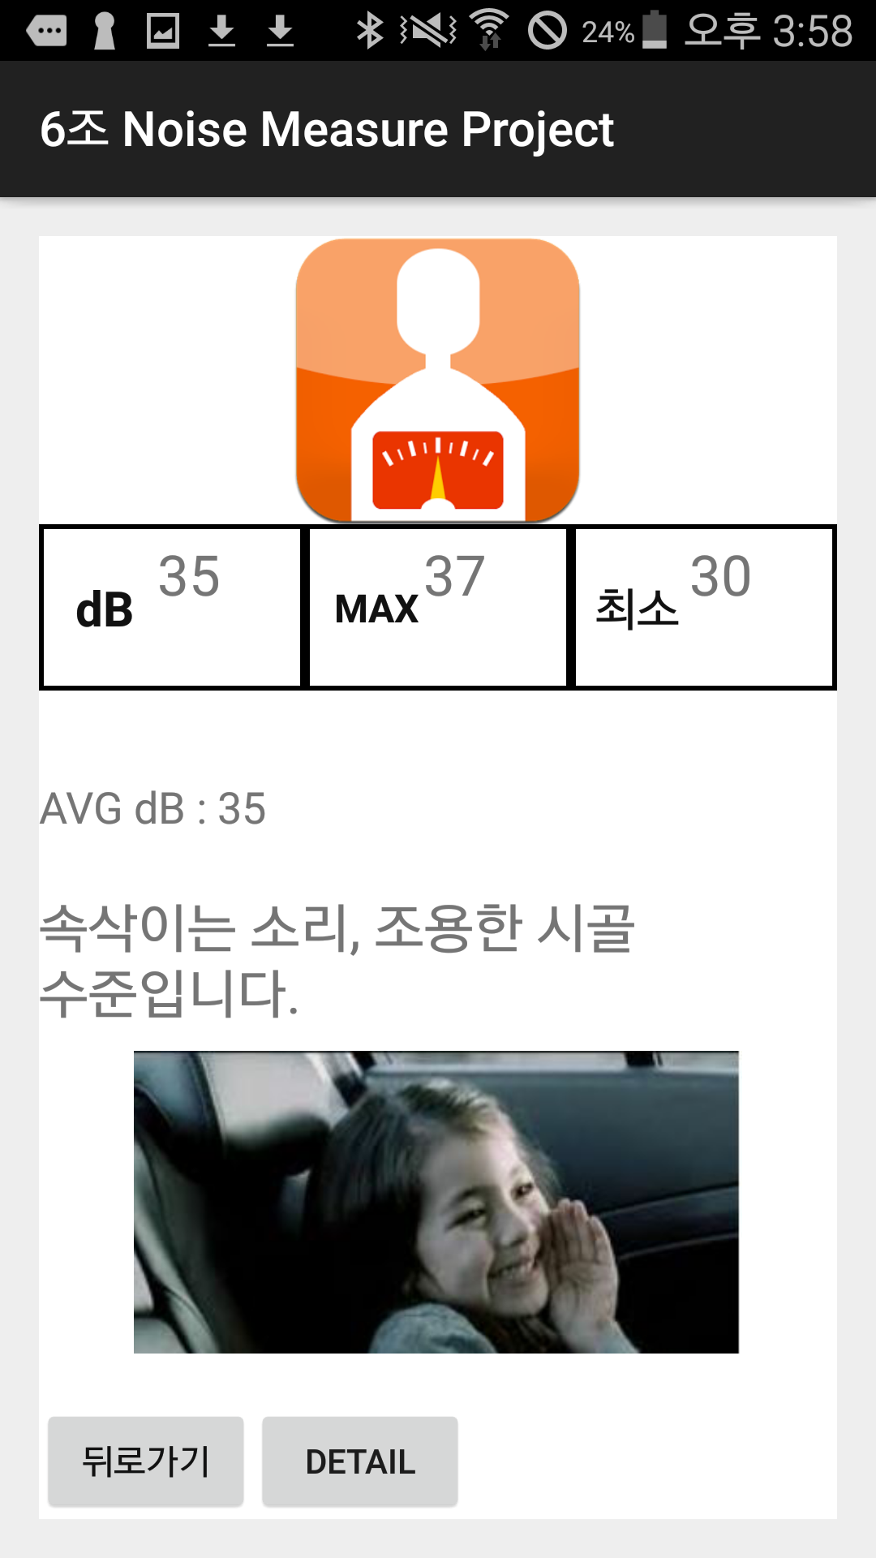
User Interface

Slide 19
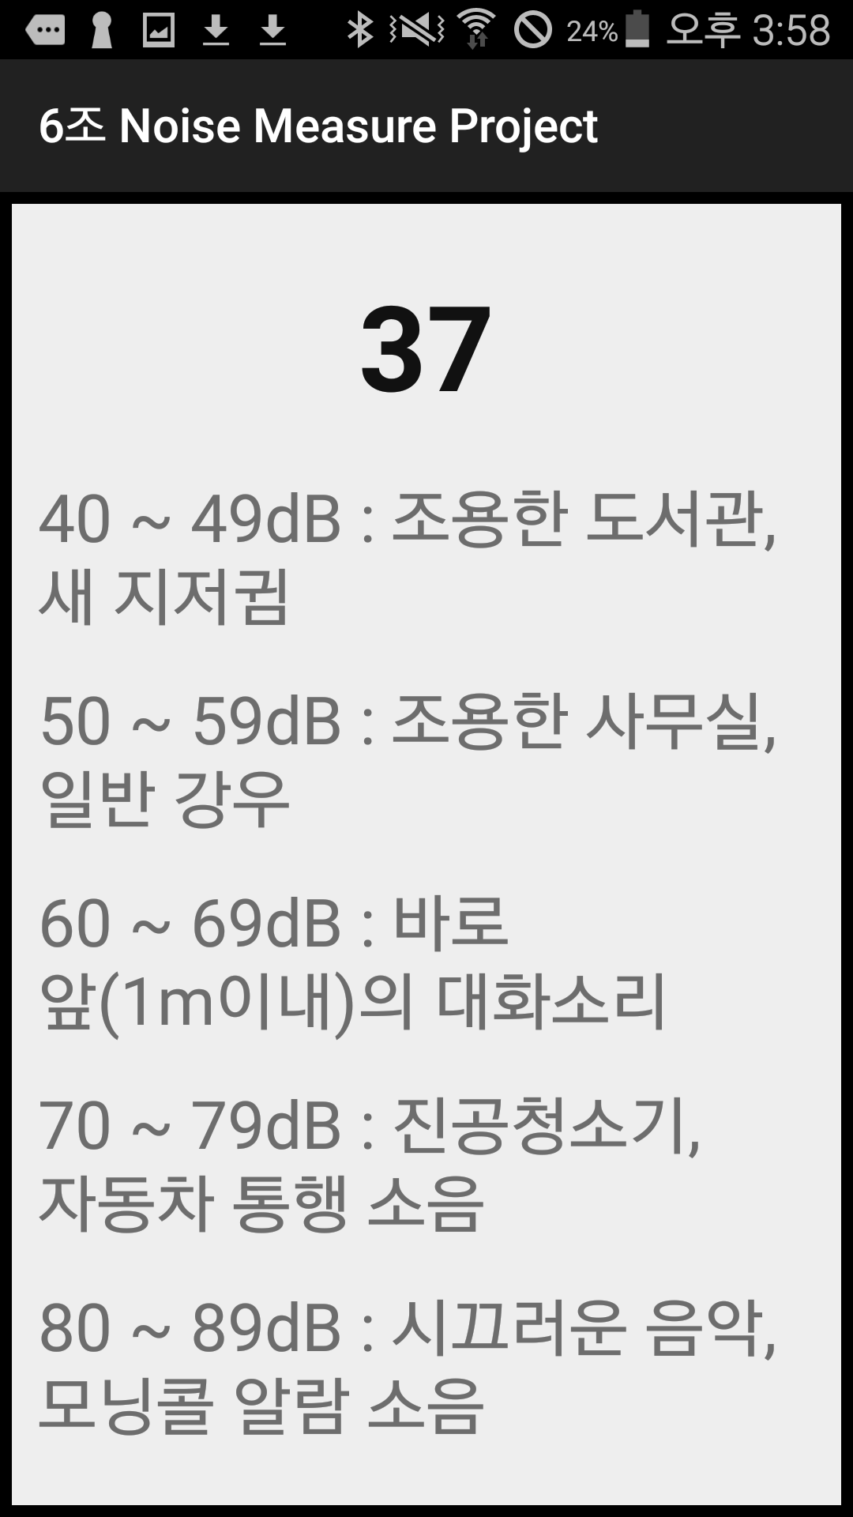
수신 및 메인 기능
User Interface

Slide 20
프로젝트 결과

Slide 21
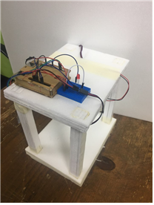
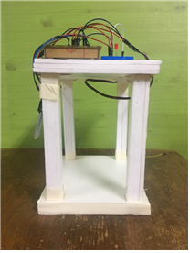
프로젝트 결과

Slide 22
프로젝트 결과

Slide 23
THANK YOU

